Slide 1



金融大数据分析

Slide 2

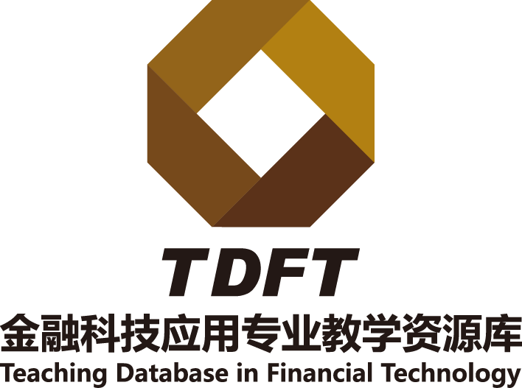
项目八 任务一 金融科技企业大数据应用
主讲教师：周宇蔚

Slide 3
目录
1
金融科技企业发展现状
2
大数据在金融科技企业营销中的应用
3
大数据在金融科技企业运营中的应用
4
大数据在金融科技企业风控中的应用

Slide 4

大数据在金融科技公司的应用
课前思考：我国金融科技企业当前依赖的技术要素主要有哪些？主要是哪几种要素？

Slide 5
金融科技细分领域分析
按业务分类角度来看，金融科技公司可大致分为四类：支付、借贷、资管和保险。
借贷
消费金融
支付
资管

Slide 6
大数据在金融科技企业营销中的应用
问题引入
是不是所有用户都能拥有“京东白条”、“京东金条”、“蚂蚁花呗”等产品的开通权限？
信用分又是如何计算出来的？
开通京东白条需满足的基础条件主要有以下几点：
1.年龄在18周岁到55周岁之间；
2.是京东会员，以及中国大陆居民；
3.账户已完成实名认证，且状态正常、未被申诉过。
4.个人信用良好，小白信用分达八十分及以上。

Slide 7
大数据在金融科技企业营销中的应用
大数据的应用流程
2
4
数据获得
用户画像
数据处理
营销要素匹配
1
3
金融科技平台交易数据、社交平台数据、征信数据等

Slide 8
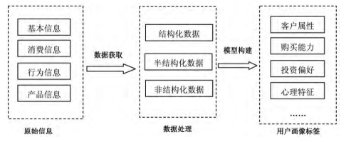
大数据在金融科技企业营销中的应用
用户画像就像给用户贴上一个个标签。

Slide 9
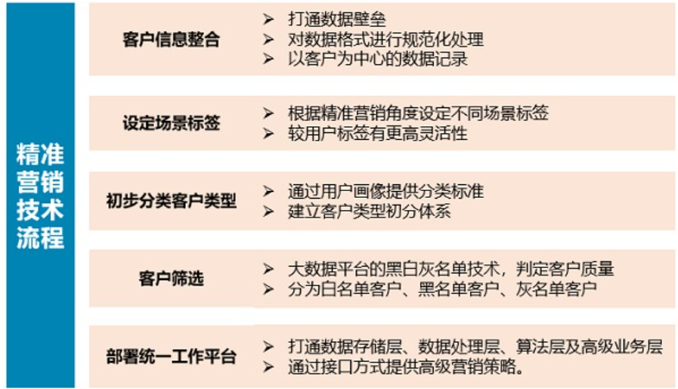
大数据在金融科技企业营销中的应用
精准营销技术流程

Slide 10



大数据在金融科技企业运营中的应用
业务效率提高
例如通过分析客户服务数据，金融科技企业可提高客户满意度和忠诚度。
客户数据管理
解决普惠金融痛点
通过对客户数据收集、整合、分析，金融机构可以更好地了解客户需求和行为。
群体更广、服务更便捷、成本更低。

Slide 11
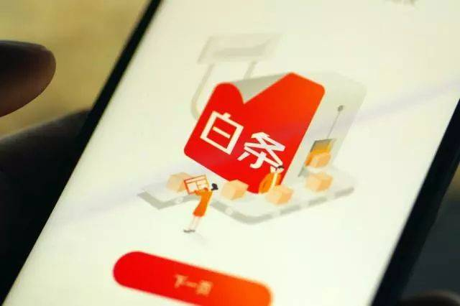
大数据在金融科技企业风控中的应用
问题引入
你是否听说过或经历过有人冒充金融机构、“**金融平台客服”等身份，以“共享屏幕“、“注销账号”、“调低利率”等为由实施诈骗？
你是否收到某消费金融产品套现的广告？

Slide 12
金融科技企业大数据风控的痛点
01
02
数据不完整、数据割裂
不同的数据提供商数据割裂；商业机密和隐私保护目的不愿共享数据。仅输出标签化的信用评价。
用户欺诈
账户伪冒开立、盗刷等申请和交易欺诈行为

Slide 13
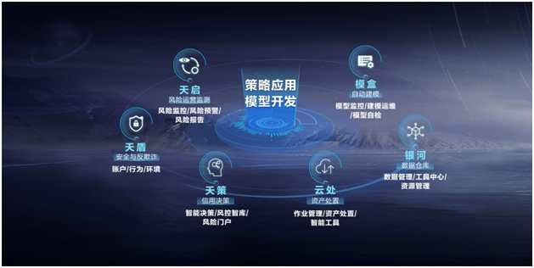
大数据在金融科技企业风控中的应用
案例学习 京东“风控超脑”

Slide 14


大数据在金融科技企业风控中的应用
案例学习 京东“风控超脑”
登录环节
通过生物探针、行为序列、人脸识别等人机识别技术，可以对用户身份进行识别和确认，让欺诈寸步难行。
申请、交易环节
注册环节
申请环节的信息核验、交易环节的异常检测等，对账户伪冒开立、盗刷等申请和交易欺诈行为的全方位覆盖，为用户的账户安全提供了层层保障。
用户注册环节，就可以通过关系网络、知识图谱、神经网络等的欺诈算法的应用，有效识别‘羊毛党’等营销欺诈。
天盾
安全与反欺诈模型

Slide 15
案例学习 京东“风控超脑”
京东金融“白条”在账户登录、激活、交易、信息修改等全流程环节，天策决策引擎系统、天盾账户安全与反欺诈系统、天网交易风险监控系统对每次账户行为进行后台安全扫描，实时计算，识别恶意行为及高风险订单，并和商城配送体系打通，对高风险订单实现配送最后一公里拦截，这在业内是独一无二的优势。通过强大的自动化风控系统，实现全流程风险监控，使得正常用户继续享受便捷极致服务，欺诈恶意份子作案成本不断提高。风控系统累计拦截疑似欺诈申请数十万起，拦截高风险订单数亿元。

Slide 16

大数据未来发展趋势
发起头脑风暴：历经互联网金融--金融科技--数字科技三个时期，金融科技企业越来越注重大数据和人工智能等技术的融合。
你还知道哪些金融科技企业的转型呢？
大数据未来的发展趋势有哪些呢？
加快平台间数据互通
隐私计算和更规范监管
大数据与其他技术深度协同发力

Slide 17

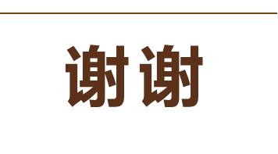

Slide 18
金融大数据分析

Slide 19
项目八 任务二 第三方支付领域
主讲教师：卢晶莹

Slide 20
目录
1
大数据在第三方支付平台反洗钱的应用
2
大数据在第三方支付反欺诈风险防范中的应用
3
实战演练：第三方支付风控

Slide 21
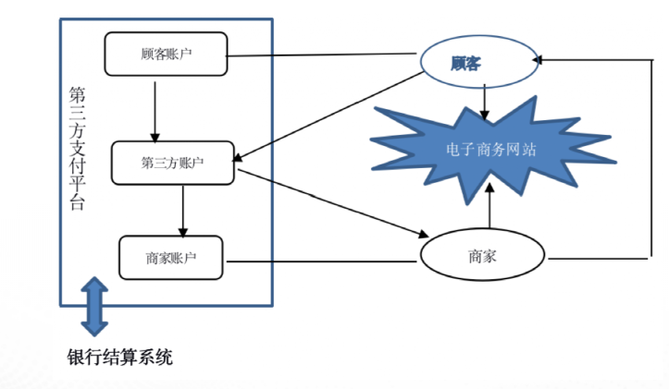
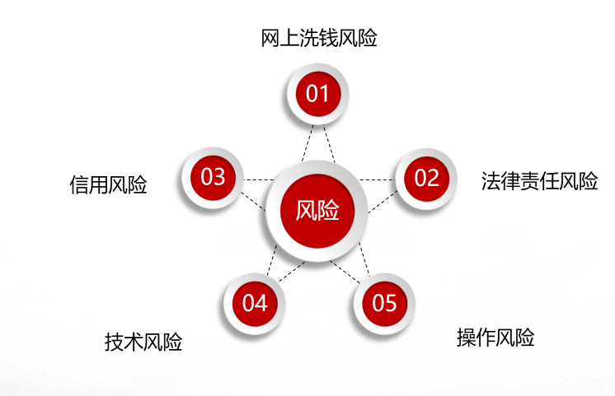
大数据在三方支付平台反洗钱的应用
提问导入：
第三方支付的流程是怎么样的？存在着怎样的风险？

Slide 22
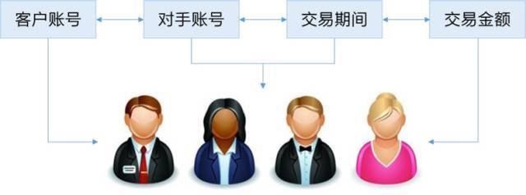
大数据在三方支付平台反洗钱的应用
查找资料、案例讨论：
传统的反洗钱系统是如何实现的？

Slide 23
大数据在三方支付平台反洗钱的应用
案例分析：慧安金科-智能反洗钱
（1）数据处理：利用银行丰富的账户信息、交易流水、行为操作日志等数据，依托发数据平台处理数据，进行多纬度的个体特征及关联特征提取分析。
（2）团伙识别：以自主研发的半监督主动式机器学习技术为核心，融合图分析、分类和聚类等算法优点，进行用户行为和关联的建模，识别出洗钱可疑团伙。
（3）团伙展示：前端可视化采用点边结合的方式，直观地对团伙进行展示，便于核查人员核查反馈。

Slide 24
大数据在三方支付平台反洗钱的应用
数据收集
一是通过网络爬虫系统，突破地理距离的限制，捕捉和整合相关信息，并通过校验规则的设立及其关联性分析得到有效数据。
二是考虑与金融科技机构建立合作机制，直接通过数据接口获取相关数据。

Slide 25
大数据在三方支付平台反洗钱的应用
数据整合
一是数据类型转换，使不同的数据信息来源可以被量化分析，比如将字符型变量转换成数值型变量等；
二是数据变量的非线性转换，使得转换后的变量能更好地适合模型算法；
三是挖掘不同主题数据的关联关系，建立关联数据仓库。

Slide 26
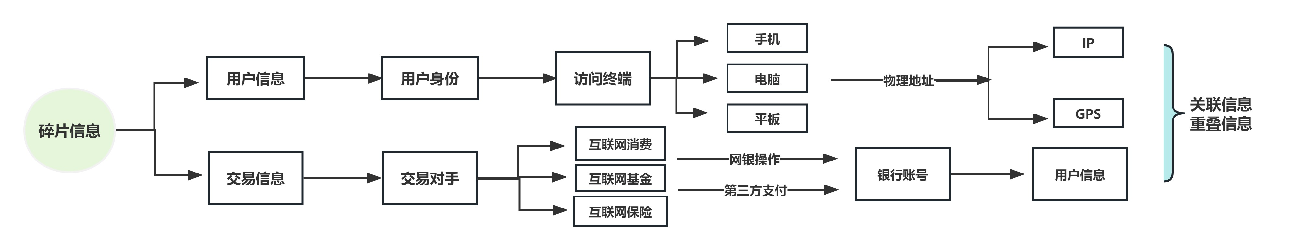
大数据在三方支付平台反洗钱的应用
数据分析

Slide 27
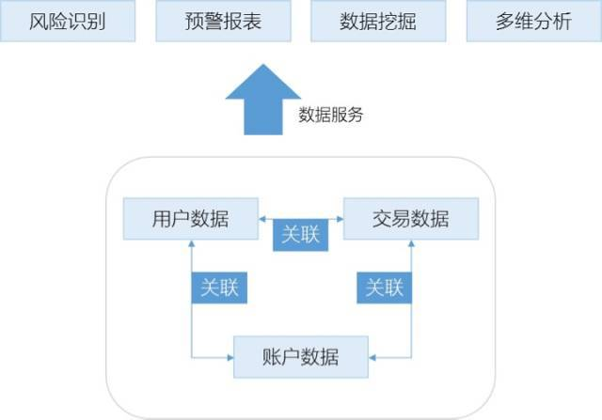
大数据在三方支付平台反洗钱的应用
数据应用

Slide 28
大数据在三方支付平台反欺诈的应用
知识点：欺诈行为的两种方式
（1）不法分子通过木马病毒等方式在消费者不知情的情况，侵入消费者的第三方支付客户端盗取相关信息。
（2）不法分子的欺诈行为是利用消费者自身的防骗意识较弱得以实现的。
大数据技术对第三方支付反欺诈风险防范中的应用，主要从以下4个场景展开。

Slide 29
大数据在三方支付平台反欺诈的应用
知识点：欺诈行为的四种场景
（1）登录场景。
（2）注册场景。
（3）用户绑卡场景。
（4）支付场景。

Slide 30
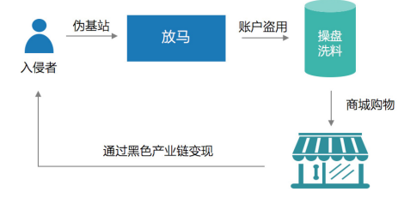
大数据在三方支付平台反洗钱的应用
案例分析：盗用账号支付

Slide 31
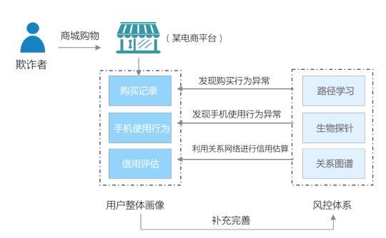
大数据在三方支付平台反洗钱的应用
案例分析：盗用账号支付

Slide 32
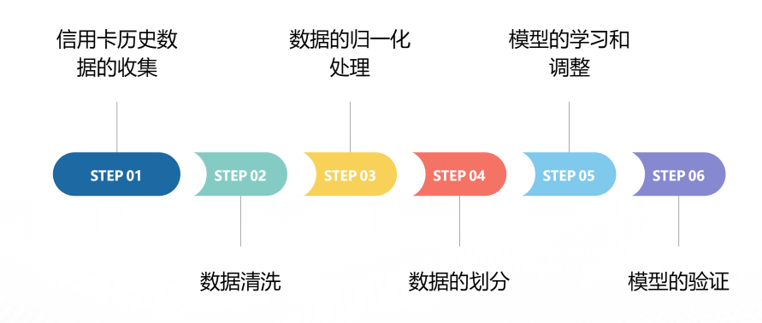
大数据在三方支付平台反洗钱的应用
归纳总结：反欺诈模型的具体实施过程

Slide 33
实战演练：第三方支付风控
以小组为单位，分配小微商户、渠道商、客户经理、风控经理岗位，在风控决策系统当中进行从产品申请到风控处理全流程的任务。

Slide 35
金融大数据分析

Slide 36
项目八 任务三 消费金融领域
主讲教师：周宇蔚

Slide 37
目录
1
消费金融涵义
2
大数据在消费金融信贷风控流程的应用
3
风控各流程节点信用评分卡模型

Slide 38
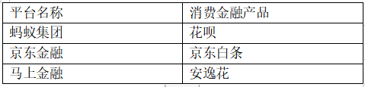
消费金融涵义
消费金融：2013年修订的《消费金融公司试点管理办法》规定消费贷款是指消费金融公司向借款人发放的以消费（不含购房和购车）为目的的贷款。
消费金融是金融科技公司的重要业务之一。
想一想：请同学们找找看以下金融科技公司有哪些消费金融产品？

Slide 39
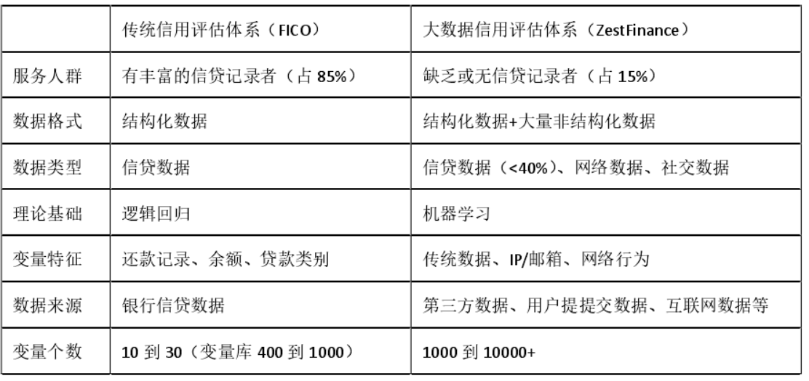
大数据时代的消费金融信用评估
发起讨论：传统消费金融和大数据时代的消费金融企业分别是如何风控的？

Slide 40
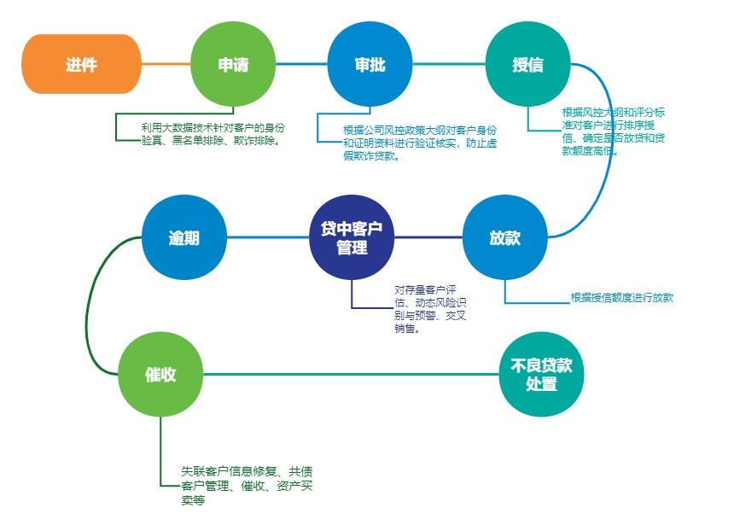
在消费金融信贷风控流程的应用
消费金融信贷流程图

Slide 41
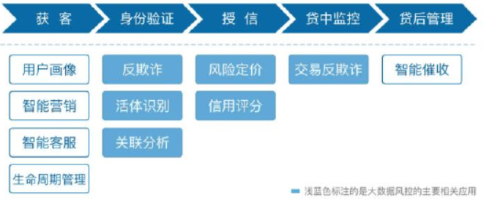
大数据在消费信贷领域的具体应用

Slide 42

在消费金融信贷风控流程的应用
1.贷款申请环节-反欺诈为主
贷款申请环节工作主要需要利用大数据技术针对客户的身份验真、黑名单排除、欺诈排除。
身份验证技术
电信运营商验证
大数据OCR活体识别技术
银行卡验证
欺诈行为

Slide 43
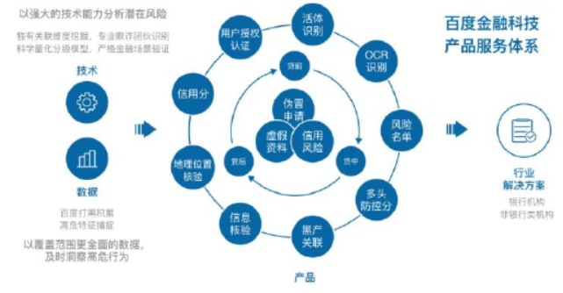
案例分析：度小满金融大数据反欺诈体系

Slide 44
案例分析：度小满金融大数据反欺诈体系
度小满基于大数据的反欺诈构建关键在于独有的数据挖掘技术、科学的反欺诈模型，多场景智能识别能力。
根据欺诈类型的不同，大数据反欺诈在信贷的整个流程中发挥着不同的作用。例如，借款人本人欺诈，在申请贷款时，对身份认证、年龄、学历等基础准入信息进行检查，再结合大数据中收集到的历史借贷信息记录、多头借贷情况、失信被执行人员名单进行风险排查，最终结合额度决策规则集（评分卡）决定是否放贷。还有像在账户被盗用情况下，为了降低客户及企业的风险，可以通过第三方数据进行交叉验证以及活体识别等技术防止账户资金被他人盗用。

Slide 45
在消费金融信贷风控流程的应用
2.贷款审批环节
消费金融公司会组建自己的大数据团队搭建数据平台，一方面支持企业经营管理，另一方面是收集客户信息进行风险控制信用审核，部分业务可以做到纯线上，系统自动就完成贷款全部流程环节做到几秒钟就能放款。
案例：京东白条的信用风险评分模型就有 150 个子模型，模型中的变量就有 90 万维以上。该模型已经历 10 个大版本 20 多次迭代。根据“小白守约分”得出信用风险结果。

Slide 46
在消费金融信贷风控流程的应用
3.确认额度环节
小组讨论：蚂蚁集团、京东金融等大型金融科技公司对自有数据非常自信，原因是什么？作为其他消费金融公司，它们的贷款审批和确认额度环节的数据来源是哪些？
付费调用央行征信及市场化征信机构，鹏元征信的学历信息芝麻信用反欺诈信息和腾讯征信社交数据，同盾和百融数据，调用运营商、航旅、教育等数据。

Slide 47
在消费金融信贷风控流程的应用
4.放款环节
第三方支付是放款环节客户体验很重要的一个环节。合法的、权威的、第三方认证授权机构（CA机构）签发的证书，就是一种包含公钥以及私钥拥有者信息的电子文档。在放款支付环节除了最重要的交易安全保证外，另外一点就是通过支付衍生的金融消费和用户画像，从而开展具有针对性的信贷服务；通过支付平台向贷款用户进行精准营销、给予其量身定做的金融产品，同时在支付过程中沉淀的用户交易信息、经营状况、资金流向等数据提供征信服务。

Slide 48


在消费金融信贷风控流程的应用
5.客户管理环节
客户管理环节
贷款挪用侦测
外部舆情监控
大数据技术可以在贷后侦测贷款挪作他用的情况
存量用户管理中为决策者提供预警：银行的利率调整、各地区房管局的限购政策等

Slide 49
在消费金融信贷风控流程的应用
6.贷后逾期催收与转卖环节
当在线用户贷款出现逾期违约时，金融科技公司催收和处置这些不良资产时将非常困难。这些客户之所以产生逾期违约主要是因为其自身道德观念不强、同时对自身偿还能力过于高估、或者一开始就抱着不还的念头贷款，拿到钱之后就立刻失去联系。
关联分析技术：金融科技行业最大的困难就是对失联客户进行修复。金融公司可以通过集中的、流通的大数据中心以家族族谱的方式获取到与借款人相关的朋友、亲戚、或者旅行住宿信息，从而间接的修复失联客户信息，最后达到催收还款目的。
头脑风暴：除了申请环节要求客户提供访问通讯录的权限进行关联以外，还有哪些方式可以修复逾期或失联客户？
花呗和白条是如何做到低不良贷款率的》背靠淘宝、京东等平台，不还款就不能再使用该电商平台；根据商家违约后损失额计算放款额度等。

Slide 50
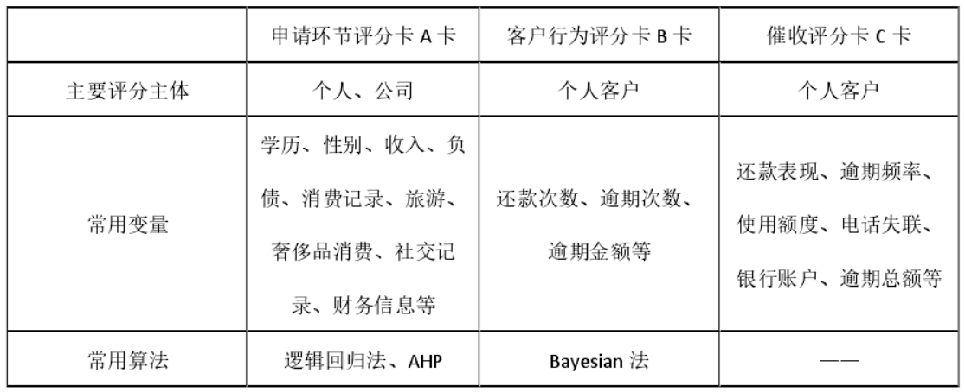
风控各流程节点信用评分卡模型
信用评分卡种类划分方式不一样，信用评分卡类型也不同。根据评分对象不同，可以分为个人信用评分卡、公司信用评分卡。应用场景不同，可以划分为申请评分卡（Application scorecard）、行为评分卡（Behavior scorecard）、催收评分卡（Collection scorecard）、反欺诈评分卡(Fraud scorecard)、精准营销评分卡等。

Slide 51
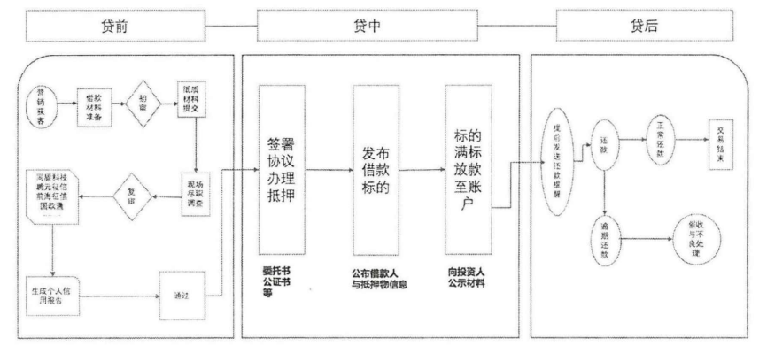
案例学习 某消费金融公司M信贷风控流程

Slide 52
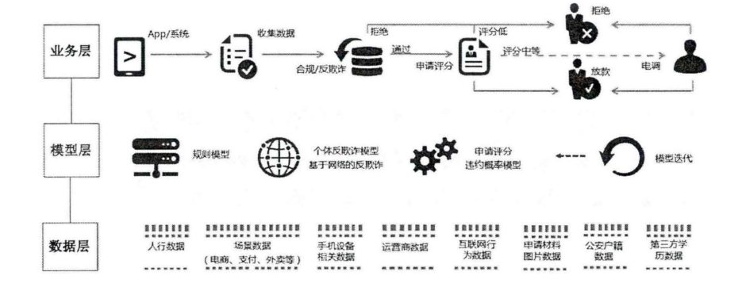
案例学习 某消费金融公司M信贷风控流程

Slide 53
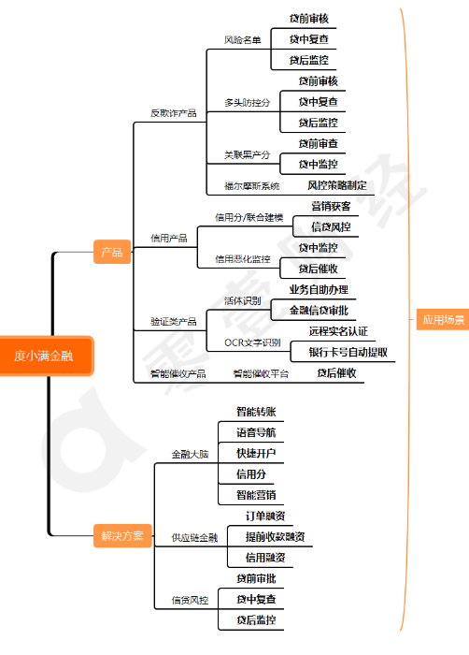
案例学习 大数据在“百度有钱花”的应用
1.反欺诈
例如，借款人本人欺诈，在申请贷款时，对身份认证、年龄、学历等基础准入信息进行检查，再结合大数据中收集到的历史借贷信息记录、多头借贷情况、失信被执行人员名单进行风险排查，最终结合评分卡决定是否放贷。还有像在账户被盗用情况下，为了降低客户及企业的风险，可以通过第三方数据进行交叉验证以及活体识别等技术防止账户资金被他人盗用。
2.信用产品
3.验证类产品
4.智能催收

Slide 54
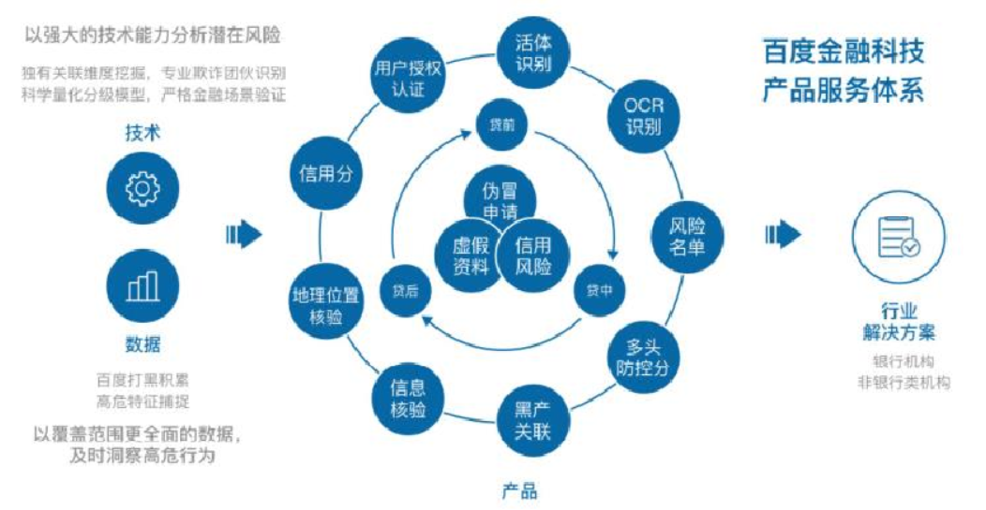
大数据在“百度有钱花”的应用

Slide 55
大数据在“百度有钱花”反欺诈中的应用
在数据和技术的支撑下，依赖于大数据的反欺诈便可以实现了，根据欺诈类型的不同，大数据反欺诈在信贷的整个流程中发挥着不同的作用。例如，借款人本人欺诈，在申请贷款时，对身份认证、年龄、学历等基础准入信息进行检查，再结合大数据中收集到的历史借贷信息记录、多头借贷情况、失信被执行人员名单进行风险排查，最终结合评分卡决定是否放贷。还有像在账户被盗用情况下，为了降低客户及企业的风险，可以通过第三方数据进行交叉验证以及活体识别等技术防止账户资金被他人盗用。

